Slide 1

Détection de faux billets
Projet 10

Slide 2
SOMMAIRE
Contexte
Page 3
Donnée
Page 4
Nettoyage des données
Page 5
1. Test des hypothèses de validités
Page 6
2. Test des hypothèses de validités
Page 7
Implantation des données manquantes
Page 8
Analyse Univariée
Page 9
Analyse bivariée
Page 10
Matrice de corrélation
Page 11
K-means
Page 12
Prédiction avec K-means
Page 13
Régression logistique
Page 14
Prédiction de la régression logistique
Page 15
Conclusion
Page 16

Slide 3
Contexte
ONCFM :
L’Organisation nationale de lutte contre le faux-monnayage (ONCFM), est une organisation publique ayant pour objectif de mettre en place des méthodes d’identification des contrefaçons des billets en euros. Dans le cadre de cette lutte, nous souhaitons mettre en place un algorithme qui soit capable de différencier automatiquement les vrais des faux billets.
Objectif:
Mettre en place une modélisation qui serait capable d’identifier automatiquement les vrais des faux billets. Et ce à partir simplement de certaines dimensions du billet et des éléments qui le composent.

Slide 4
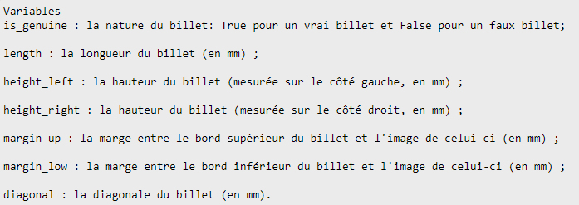
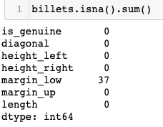
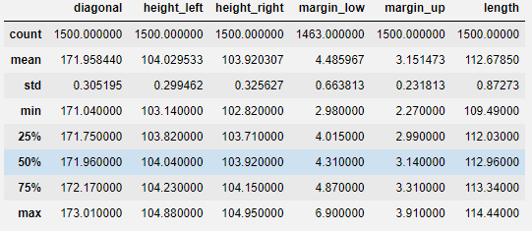
Donnée
1500 billets avec
7 variable descriptives

Slide 5
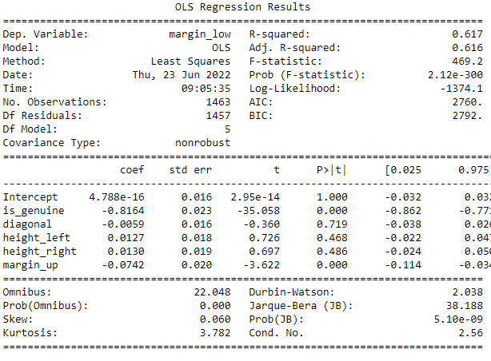
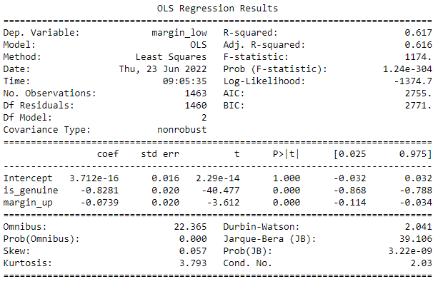
Nettoyage des données
Nous faisons une régressions linéaire pour combler les valeurs manquantes:
  37 valeurs manquante pour la variable ‘margin_low’
  Standardisation des données
  La régression linéaire multiple permet d’évaluer les relations linéaires entre une variable réponse et plusieurs variables explicatives
Méthode des Moindres Carrés Ordinaires (MCO):
  La méthode des MCO cherche la meilleur estimation des paramètres (β )en minimisant l’erreur observée (ɛ)
On retire les variable non significatives
P-values<0,05

Slide 6
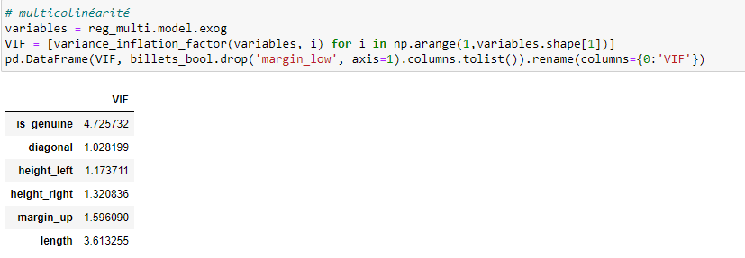

1. Test des hypothèses de validités
Colinéarité des variables:
  Evalue si les facteurs sont corrélés les un aux autres ( multi-colinéarité). Si VIF > 10 multi-colinéarité élevé SI VIF proche de 1 alors pas le modèle n'est pas influencé par la corrélation avec d'autres facteurs
L’homoscédasticité :
  Test statistique de Breusch – Pagan:
H0: Homoscédasticité
H1: Hétéroscédasticité
La p-valeur ici est inférieure à 5%, on rejette l'hypothèse H0 selon laquelle les variances sont constantes (l'hypothèse d’homoscédasticité).

Slide 7
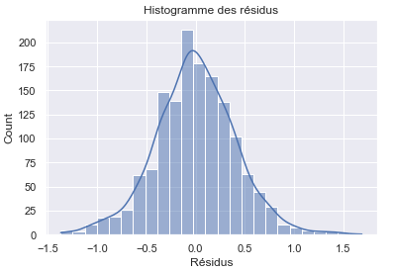

2. Test des hypothèses de validités
Test de la normalité des résidus
  Répartition selon la loi normal pour les résidus.
  Test de Shapiro – Wilk

Slide 8
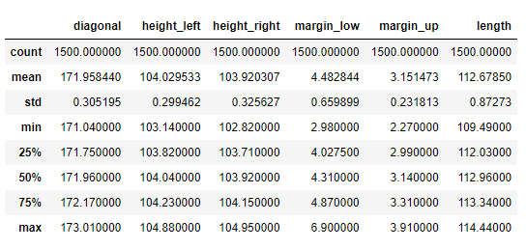
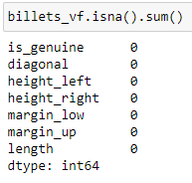
Implantation des données manquantes

Slide 9
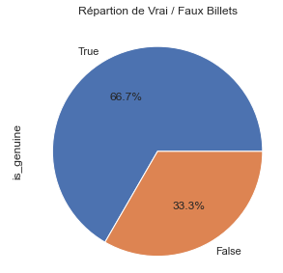

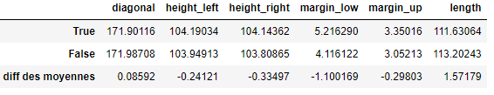
Analyse Univariée

Slide 10
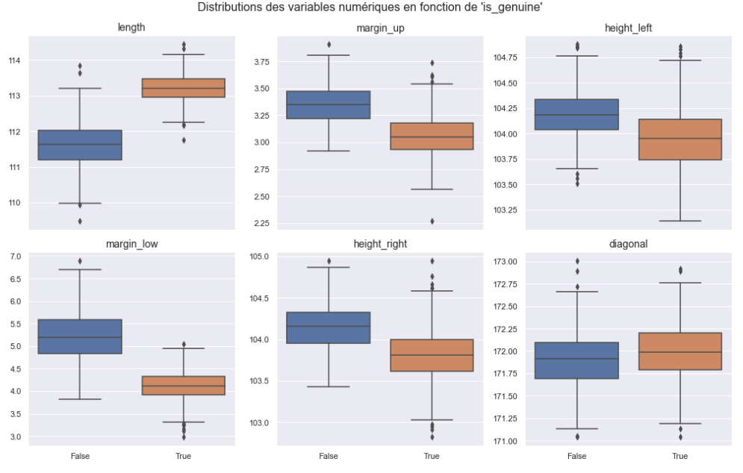
Analyse bivariée

Slide 11
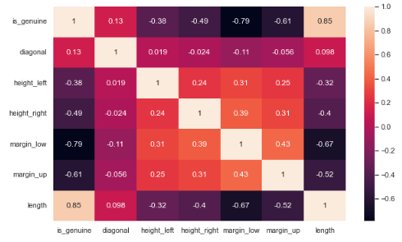
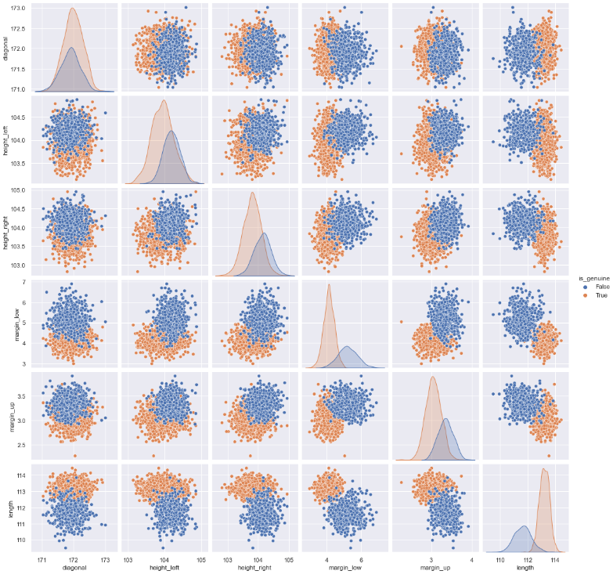
Matrice de corrélation
La matrice de corrélation nous montre bien que les variables ‘length’ et ‘margin_low’ on un impact sur la variable ‘is_genuine’.
Nous constatons que la variable ’margin_low’ est corrélée négativement et que la variable ‘length’ est corrélée positivement à la variable ‘is_genuine’.
Nous pouvons également dire que toutes variables ont une dépendance +/- marqué.

Slide 12
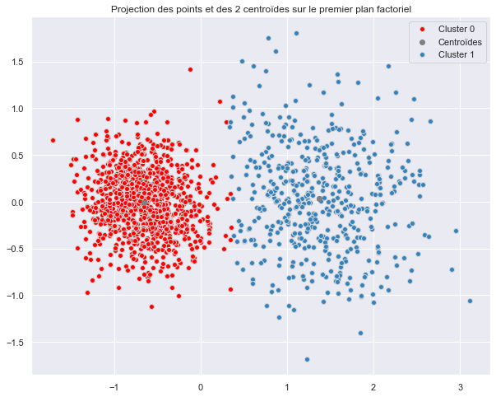
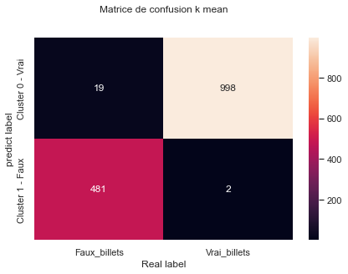
K-means
Nous définissons qu’il y a 2 clusters grâce à la méthode du coude
Classification des données grâce au k-means
Sur 1000 vrais billets:
998 ont été bien prédit
2 ont été prédit comme faux alors qu'ils sont vrais
Sur 500 faux billets :
19 ont été prédit comme vrais alors qu'ils étaient faux
481 ont été bien prédit
Accuracy: 98.53

Slide 13
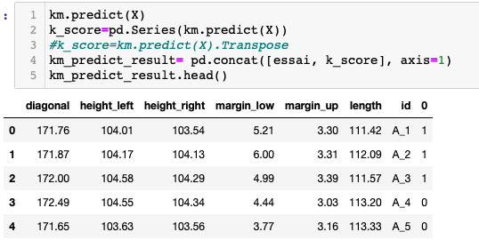
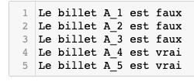
Prédiction avec K-means
Nous allons tester la méthode du K-means sur les données test "billets_production.csv » pour prédir les vrais/faux billets.

Slide 14
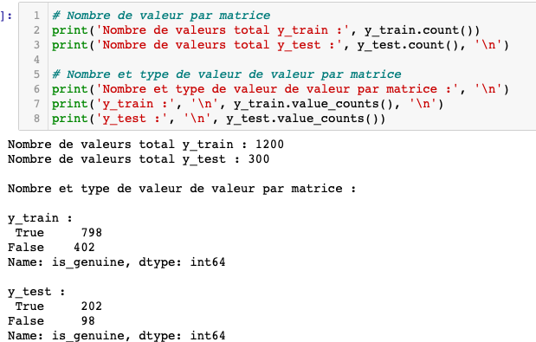
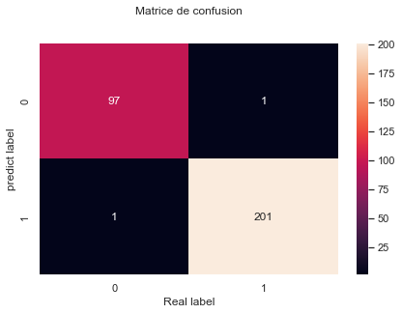
Régression logistique
L'objectif de la régression logistique est de créer un programme capable d'effectuer une prédiction sur un billet, c'est-à-dire de déterminer s'il s'agit d'un vrai ou d'un faux billet, de donner la probabilité que le billet soit vrai. Si cette probabilité est supérieure ou égale à 0.5, le billet sera considéré comme vrai. Dans le cas contraire, il sera considéré comme faux.
Répartition des données:
  Nous répartissons le jeu de donnée en deux, 80% pour créer le modèle et 20% pour tester le modèle
L'accuracy est de 99,3%
La précision est de 99,5%
Le Recall ou rappel est de 99,50%:
Nous avons seulement une erreur dans chaque prédiction donc le modèle est très bon.

Slide 15
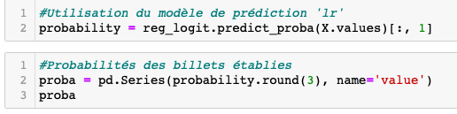
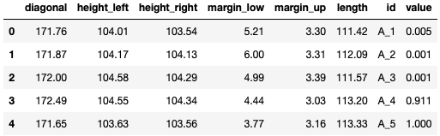
Prédiction de la régression logistique
Nous allons tester la méthode de la Régession Linéaire sur les données test "billets_production.csv » pour prédir les vrais/faux billets. Si cette probabilité est supérieure ou égale à 0.5, le billet sera considéré comme vrai. Dans le cas contraire, il sera considéré comme faux
Le billet A_1 est faux
Le billet A_2 est faux
Le billet A_3 est faux
Le billet A_4 est vrai
Le billet A_5 est vrai

Slide 16
Conclusion
Objectif:
  Mettre en place une modélisation qui serait capable d’identifier automatiquement les vrais des faux billets. Et ce à partir simplement de certaines dimensions du billet et des éléments qui le composent.
Nous avons utilisé deux méthode pour identifier automatiquement les vrais des faux billets:
La méthode des K-means et celle de la Régression logistique
Ces deux méthodes sont très efficaces dans notre jeux de donné pour répondre à l’objectif.
Merci à vous

Slide 17
Merci

